Slide 1
Förderung von Forschung und Innovation in der Europäischen Union Interventionen der EU – Rechtsrahmen und Synergien

Slide 2
Inhalt
Rechtsrahmen der EU Folien 3 ff.
Kleine und mittlere Unternehmen Folien 6 ff.
Begriffe im Beihilfekontext Folien 9 ff.
Synergien Folien 14 ff.
Budgets der Europäischen Union Folien 28 ff
Strategische Beratungen Folien 36 ff

Slide 3
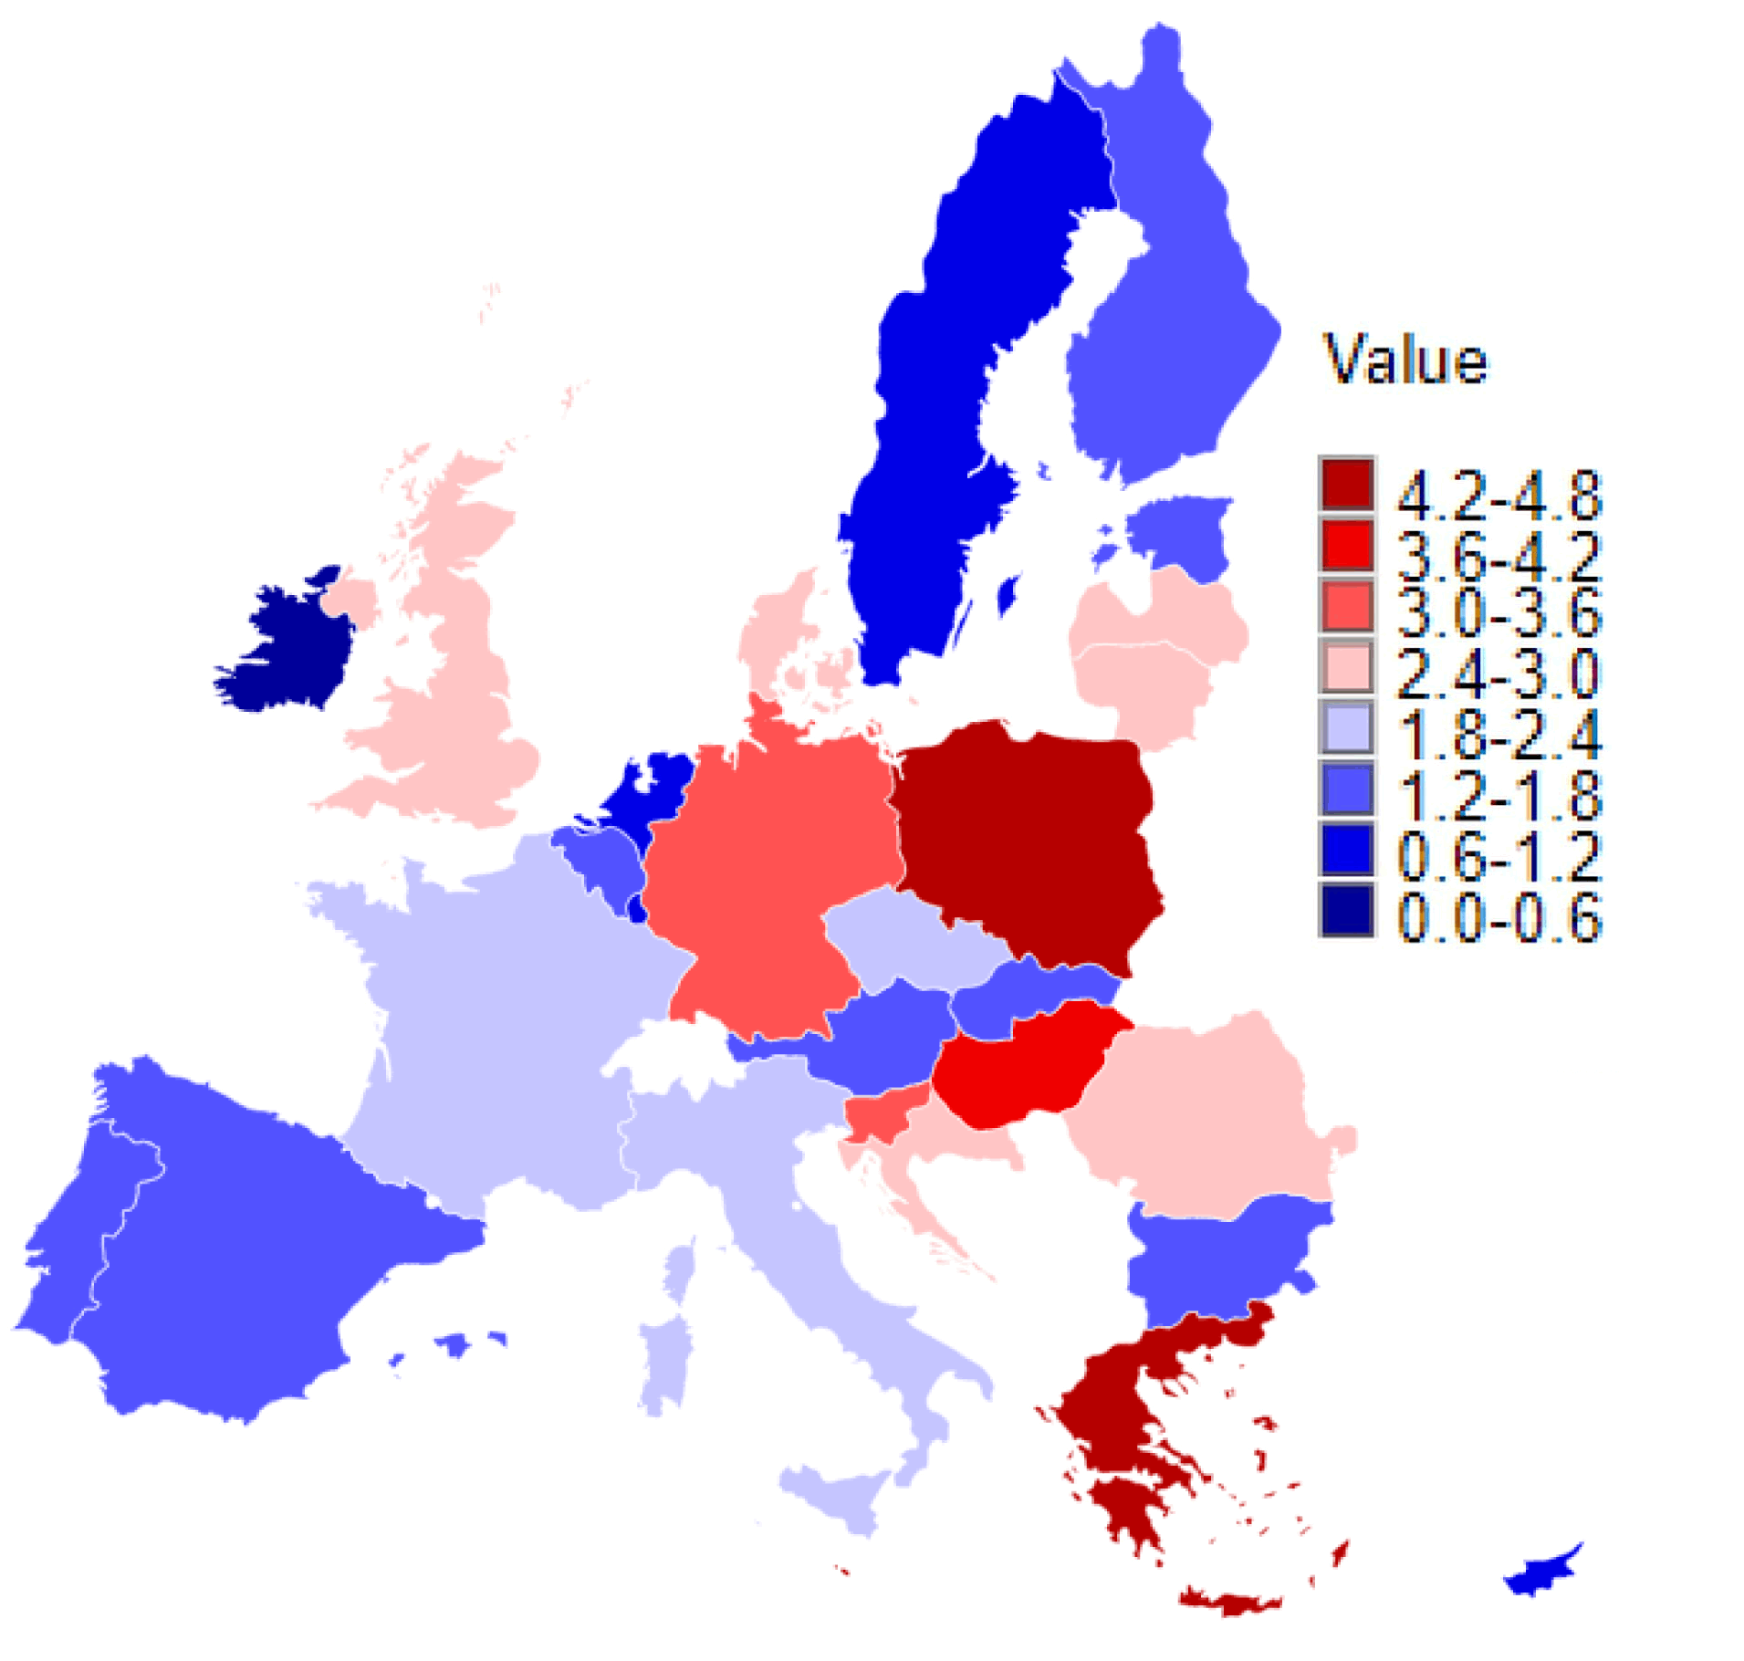
Basis für alle Fördermaßnahmen
Beihilfen (State Aid)
Beihilfen in % vom BIP (Daten aus 2020)
Beihilfen sind alle
staatlichen oder aus staatlichen Mitteln gewährten
direkten oder indirekten Vorteile für Unternehmen oder Branchen
die den Wettbewerb verfälschen oder den Handel beeinträchtigen können.
Beihilfen sind verboten, aber… (Art. 107 Abs.1 des Vertrags über die Arbeitsweise der Europäischen Union (AEUV))

Slide 4
Basis für alle Fördermaßnahmen
Wichtige EU-Rechtsnormen für Beihilfen
VERBOT
AUSNAHMEN
BAGATELLEN
Vertrag über die Arbeitsweise der Europäischen Union (AEUV)
Art. 107 Abs.1 Verbot
Art. 108 Abs. 3 Anmeldepflicht
Allgemeine Gruppenfreistellungsverordnung (AGVO)
Verordnung (EU) Nr. 651/2014
Ausnahmen für die Anmeldepflicht
De-minimis-Verordnung
Verordnung (EU) Nr. 1407/2013 mit Nr. 2020/972
max. 200.000 EUR in drei Steuerjahren für Unternehmen

Slide 5
Basis für alle Fördermaßnahmen
Ausnahmen vom generellen Beihilfeverbot
Nicht anmeldepflichtige Beihilfen
Anmeldung mit Notifizierungspflicht
Anmeldung ohne Notifizierungspflicht
Beihilfen sozialer Art
Förderprogramme von Bund und Ländern
De-minimis-Beihilfen 200.000 € in 36 Monaten
Naturkatastrophen
Rahmenprogramme ZIM
Innovationsgutschein NRW
Wiedervereinigung, Finanzkrise, …
NRW-EFRE-Förderungen progres.NRW
Programm “De-minimis” des BAG

Slide 6
Kleine und mittlere Unternehmen
Kennwerte zur Unternehmensgröße
kleine und mittlere Unternehmen (Small and Medium-sized Enterprises)
< 250 Vollzeitbeschäftigte (FTE) UND
≤ 50 Mio. EUR Umsatz p. a. ODER
≤ 43 Mio. EUR Bilanzsumme
Vorteile bei Fördermaßnahmen
KMU-spezifische Programme
größere Programmbreite
KMU-relevante Förderziele, Projektvolumina und Antragstellung
höhere Förderquoten

Slide 7
Kleine und mittlere Unternehmen
KMU-Verflechtungen
M₁₁
…
M_{1n}
M_{m1}
…
M_{mn}
Mutter- (M) und Tochterunternehmen (T) zählen je nach Gesellschafteranteilen mit
> 25 % anteilig (Partnerunternehmen)
> 50 % voll (verbundene Unternehmen)
auf 2 Ebenen nach oben und unten
natürliche Personen als Gesellschafter werden wie Unternehmen behandelt
Ausnahmen bei nicht gewinnorientierten Gesellschaftern
M₁
M_{m}
KMU ?
T₁
T_{m}
T₁₁
…
G_{1n}
T_{m1}
…
T_{mn}

Slide 8
Kleine und mittlere Unternehmen
KMU (SME) im Detail
Typ | Beschäftigte | Umsatz p. a | Bilanzsumme
Kleinstunternehmen (Micro) | < 10 | ≤ 2 Mio. EUR | ≤ 2 Mio. EUR
Kleinunternehmen (Small) | < 50 | ≤ 10 Mio. EUR | ≤ 10 Mio. EUR
Mittlere Unternehmen (Medium-sized) | < 250 | ≤ 50 Mio. EUR | ≤ 43 Mio. EUR
Vorteile bei Förderprogrammen
nach Typ weiter differenzierte Förderprogramme und Förderziele
generell: je kleiner desto bessere Konditionen bei Fördermaßnahmen

Slide 9
Begriffe im Beihilfekontext
Förderberechtigte
Bildungseinrichtung
Hochschule
großer Mittelstand
Öffentliche Einrichtung
Unternehmen
KMU
Verband/Vereinigung
Existenzgründer/in
Konzerne
Forschungseinrichtung
Kommune
Privatperson
Öffentliche Einrichtung
Kommunale Unternehmen

Slide 10
Begriffe im Beihilfekontext
Förderarten (aid instruments)
Kapitalbeteiligung
Einspeisevergütung
Zuschuss
Abnahmegarantie
Garantie
Bürgschaft
Darlehen
Steuervergünstigung

Slide 11
Begriffe im Beihilfekontext
Förderphasen und Fördergegenstand
Grundlagen-forschung
Angewandte Forschung Entwicklung
Demonstration
Investition
1
4
5
7
9
TRL Technologie-Reifegrad (Technology Readiness Level)
Beihilfeintensität - FÖRDERSATZ
100 % Zuschuss
für projektspezifische Ausgaben
Darlehen
z. B. zinsvergünstigt oder nachrangig

Slide 12
Begriffe im Beihilfekontext
Definitionen
Beihilfen (EU) Art. 107 Abs. 1 AEVU | [...] Staatliche oder aus staatlichen Mitteln gewährte Beihilfen gleich welcher Art, die durch die Begünstigung bestimmter Unternehmen oder Produktionszweige den Wettbewerb verfälschen oder zu verfälschen drohen, [sind] mit dem Binnen markt unvereinbar, soweit sie den Handel zwischen Mitgliedstaaten beeinträchtigen.
Zuwendungen §23 BHO | … sind Ausgaben und Verpflichtungsermächtigungen [des Bundes] für Leistungen an Stellen außerhalb der Bundesverwaltung zur Erfüllung bestimmter Zwecke.
 | … sind nur in einer internen Verwaltungsvorschrift, der Bundeshaushaltsordnung, definiert. Die Definition lässt sich auf Bundesländer und andere Zuwendungsgeber übertragen.
 | … sind zweckgebundene Zuschüsse, Zuweisungen, Schuldendiensthilfen und andere nicht rückzahlbare Leistungen sowie zweckgebundene Darlehen und andere bedingt oder unbedingt rückzahlbare Leistungen. Sachleistungen sind keine Zuwendungen.
Zuschüsse | … sind zweckgebundene nicht rückzahlbare Leistungen.

Slide 13
Begriffe im Beihilfekontext
Definitionen
Kofinanzierung | Für mit Zuschüssen geförderte Projekte gilt der Grundsatz der Kofinanzierung. Der Zuschussgeber (Europäische Kommission, Bund, Land, Stiftungen (z. B. DBU) trägt mit dem Zuschuss einen Teil der Projektausgaben. Die Höhe der Beteiligung bestimmt die Förderquote. Die Projektdurchführenden müssen mit ihrer komplementären Eigenbeteiligung die Projektfinanzierung ergänzen.
Förderquote (Fördersatz) | … ist das Verhältnis von Zuschuss zu den projektbezogen anerkannten, förderfähigen Ausgaben, auch als Fördersatz bezeichnet. Die Förderquote liegt z. B.
 | bei Unternehmen deutlich unter 100 %, bei kleine und mittlere Unternehmen höher, z. B. auch 60 % erreichbar bei nicht gewinnorientierte Einrichtungen wie Hochschulen bei bis zu 100 %
Förderquoten in Horizont Europa | Für die Maßnahmen in Horizont Europa gelten abweichende Förderquoten; sie liegen bei Forschungs- und Innovationsmaßnahmen bei 100 % für alle bei Innovationsmaßnahmen bei 70 %, in Ausnahmen bei nicht gewinnorientierte Einrichtungen bis 100 %

Slide 14
Synergien
Ökonomische Prinzipien und Zielerreichung in der Betriebswirtschaft
Maximalprinzip | Mit gegebenem Input an Produktionsfaktoren möglichst hohen Output erzielen
Minimalprinzip | Einen vorgegebenem Output mit möglichst niedrigem Input an Produktionsfaktoren erzielen
Optimalprinzip | Input und Output sind so aufeinander abzustimmen, dass die ökonomische Aufgabenstellung nach festgelegten Kriterien optimal gelöst wird
Effizienz | Relation zwischen erbrachten Leistungen und Ressourceneinsatz (Leistungsfähigkeit, Rationalisierung, Kostenrelation…)
Effektivität | Wirksamkeit aller Aktivitäten zur Erreichung der übergeordneter Ziele (Produktivität, Wirtschaftlichkeit, Rentabilität)

Slide 15
Synergien
Synergien und die Parallelen zur Betriebswirtschaft
Maximalprinzip | Mit dem von der Politik angestrebten Anteil der Ausgaben für Forschung und Innovationen der öffentlichen Hand sowie der Unternehmen den maximalen Erfolg für Umwelt und Klima, Wirtschaft und Beschäftigung erzielen
Minimalprinzip | Einen vorgegebenem Output mit möglichst niedrigem Input an Produktionsfaktoren erzielen
Optimalprinzip | Input und Output sind so aufeinander abzustimmen, dass die ökonomische Aufgabenstellung nach festgelegten Kriterien optimal gelöst wird
Effizienz | Mit Synergien werden schneller mehr, wettbewerbsfähigere und kostengünstigere Ergebnisse für Produkte, Verfahren und Dienstleistungen, generiert.
Effektivität | Mit Synergien ist die Reichweite größer, es werden europaweit die Menschen in den Mitgliedstaaten erreicht und die Wettbewerbsfähigkeit Europas auf dem Weltmarkt gesteigert.

Slide 16
Synergien
Zielgruppen für Synergien
Politik und Verwaltung, die den Rahmen für Synergien schaffen
Europäische Kommission und Agenturen
Bundesregierung und Ressorts
Landesregierung NRW, EFRE-Verwaltung und Ressorts
Innovationakteure, die Synergiepotenziale nutzen
Wissenschaft und Forschung
Große Unternehmen
Mittlere und kleine Unternehmen
Start-ups

Slide 17
Synergien
Synergien – Sicht der Europäischen Kommission
Synergien | zwischen EU-finanzierten Förderprogrammen bedeuten gemeinsame oder koordinierte Anstrengungen, um eine größeren Impact (Wirkung, Nutzen, …) und eine höhere Effizienz zu erreichen.
Hintergrund | Das Budget der EU-COM wird unmittelbar von ihr selbst oder mittelbar über die Mitgliedstaaten oder Regionen verausgabt.
 | Direkte EU-Förderermittel aus von der EU-COM gemanagten Förder-programmen (z. B. Horizont Europa) und indirekte EU-Fördermittel, die von den Mitgliedstaaten oder Regionen - ergänzt um einen regionalen Anteil - verausgabt werden (z. B. EFRE/JTF-Programm NRW), sollen einen maximalen Impact entfalten.
Fazit | Synergien resultieren aus dem Einsatz von EU-Fördermitteln aus unterschiedlichen Quellen.

Slide 18
Synergien
Synergien – in der Europäische Union heute systemimmanent
Gremien der EU | Der Europäische Rat, das Europäische Parlament und die Europäische Kommission (EU-KOM) beschließen politische Ziele, Strategien, Budgets und EU-Verordnungen
EU-KOM nach innen | schafft Synergiepotenziale und Synergien zwischen den von der EU selbst verwalteten Förderprogrammen durch eine strategische Vorgehensweise und die stringente Nutzung vorgegebener Ziele in den EU-Verordnungen für deren Umsetzung
EU-KOM nach außen | schafft mit gleichen Ansätzen den Rahmen für Synergien zwischen den gemeinsam verwalteten Förderprogrammen wie den ESIF, notifiziert diese und überwacht deren Umsetzung

Slide 19
Synergien
Synergien – Sicht der Landesregierung NRW
Ziel | Gemeinsames strategisches Ziel im Europäischen Forschungsraum und in NRW ist die Umsetzung der Ergebnisse aus Wissenschaft und Forschung in der Wirtschaft. Kooperationen zwischen Wissenschaft und Wirtschaft sind in der NRW-Innovationspolitik verankert.
Synergien | zwischen EU-Programmen für Forschung und Innovation (F+I) und Förderangeboten in NRW sind relevant. Strategien, Methoden und Informationen zur Nutzung der Synergiepotenziale zwischen beiden Programmwelten werden entwickelt, erprobt und verbreitet.
Synergien | bestehen mit dem Deutschen Aufbau- und Resilienzplan (DARP) des BMWK.

Slide 20
Synergien
Synergien – heute in NRW im Blickfeld
Landesregierung NRW | Wirtschaftspolitik und wirtschaftspolitischen Zielsetzungen Strategien in wichtigen Politikfeldern
EFRE-Verwaltungs-behörde | Gesamtkoordination des EFRE und JTF in NRW. d. h. inhaltliche Abstimmung und Erstellung des EFRE/JTF-Programmes auf Basis der Regionale Innovationsstrategie (RIS) NRW ordnungsgemäße Durchführung mit finanzieller Abwicklung
Ressorts | inhaltliche Gestaltung der Ausschreibungen für die Förderwettbewerbe Setzung der thematischen Schwerpunkte und Förderprioritäten auf Basis der in der RIS NRW definierten Innovationsfelder/ Maßnahmen
Potenziale für Synergien | vorhanden durch inhaltlichem Rahmen aus EU-Verordnungen für ESIF thematische Konkretisierung durch Ausgestaltung der Wettbewerbs-ausschreibungen

Slide 21
Synergien
Synergiepotenziale mit Fördermitteln aus den Strukturfonds
kumuliert | durch Förderung eines Projektes oder einer Aktion mit Mitteln aus mehreren Förderprogrammen oder Förderinstrumenten → im EFRE/JTF-Programm NRW nicht erwähnt, aber nicht ausgeschlossen
alternativ | durch Förderung von als förderfähig evaluierten Projektvorschlägen, für die das Budget erschöpft war, in den Strukturfonds → lt. EFRE/JTF-Programm NRW soll Exzellenzsiegel genutzt werden
integriert | durch Förderungen im Rahmen europäischer Partnerschaften → NRW ist an der CEP - Clean Energy Partnership beteiligt
Mitteltransfer | von regionalen EFRE-Mitteln in von der EU verwaltete Förderprogramme mit Ausschüttung nur an in der Region ansässige Organisationen

Slide 22
Synergien
Vorteile für Fördernehmerinnen und -nehmer
Wissenschaft | Breitere Basis zur Umsetzung der eigenen Forschungsagenda Mitwirkung an der europäischen Spitzenforschung Mehr Instrumente zum Transfer der F+E-Ergebnisse in die Wirtschaft
Forschung | wie Wissenschaft gezielte F+E-Kooperation mit der Wirtschaft, auch transnational
Wirtschaft | Zugang zur europäischen Spitzenforschung und Transfer der Ergebnisse Umsetzung der eigenen langfristigen, oft mehrschichtigen Produkt- und Technologie-Roadmap in Förderketten
Fördernehmer | nutzen Synergiepotenziale aus allen Förderprogrammwelten von EU, Bund, Land und privaten Organisationen

Slide 23
Synergien
Synergienpotenziale beim Einsatz von Fördermitteln
(kumuliert) | wie oben
parallel | durch Förderung von zwei parallel oder zeitlich versetzt laufenden, sich gegenseitig ergänzenden Projekten aus je einer Programmwelt
seriell | durch Förderung von zwei zeitlich hintereinander laufenden und aufeinander aufbauenden Projekten aus je einer Programmwelt → typisch für Upstream- und Downstream Synergien
alternativ | wie oben
Fazit | Synergien durch die kumulative, parallele, serielle und - je nach Programm-gestaltung - auch durch die alternative Förderung setzen thematische Überein-stimmungen bzw. Schnittmengen in den Förderprogrammen voraus

Slide 24
Synergien
Synergienpotenziale durch Up- und Downstream
Stärkung der Innovationskapazitäten durch EU-Spitzenforschung
Forschungs- und Innovations-Projekte in Horizont Europa
Upstream
Downstream
Technologien von Unter-nehmen
Technologien von Wissen-schaft und Forschung
Unternehmen
Institute aus Wissen-schaft und Forschung
Innovationsprojekte in den Innovationsfeldern in NRW
Stärkung des wirtschaftlichen Anwendungs- und Verwertungspotenzials

Slide 25
Synergien
Mehrwert bei Nutzung der Synergiepotenziale
Grundlagen-forschung
Demonstrations-projekte
Markt-einführung
1
3
5
7
9
TRL Technologie-Reifegrad (Technology Readiness Level)
Finanzierung von Projekten sichern
Mehrere bis nahezu alle TRL-Stufen einschließen
Keine Bruchstellen, zeitlich, inhaltlich lückenlose Planung
Verschlankung des administratives Management durch programmübergreifenden Ansatz

Slide 26
Synergien
Restriktionen bei Synergien
KEINE Doppel-förderung | Dieselben förderrelevanten Ausgaben dürfen keinesfalls zweimal aus verschiedenen Förderprogrammen jedweder Fördergeber subventioniert werden.
KEINE Surrogate für Eigenanteile | Geforderten nationalen/ regionalen/ privaten Kofinanzierungen bzw. Eigenanteile für EU-Programme oder EU-Projekte unter direkter Verwaltung der EU-Kommission dürfen keinesfalls durch Gelder aus den EU-Strukturfonds substituiert werden – und umgekehrt. Kurz: keine 100 %-Förderung durch die Hintertür.

Slide 27
Synergien
Förderprogramme - Potenziale für Synergien
Budget, Fonds und Programme der Europäischen Union
Mehrjähriger Finanzrahmen (MFR)
NextGenerationEU (NGEU)
Ausgewählte Förderprogramme aus obigen Budgets
Strukturfonds in Deutschland und NRW
EFRE & JTF, EFRE/JTF-Programm NRW
ESF+ & JTF, ESF Programm NRW

Slide 28
Budgets der Europäische Union
Mehrjähriger Finanzrahmen (MFR) 2021 – 2027 der EU
Gesamtbudget:
1.210.894 Mio. EUR
zu jeweiligen Preisen
Zahlen Stand Nov. 2020
Preisbasis 2018 mit Verpflichtungsermächtigungen (VE)
und BIP-Deflator 2%
Quelle: DG Budget

Slide 29
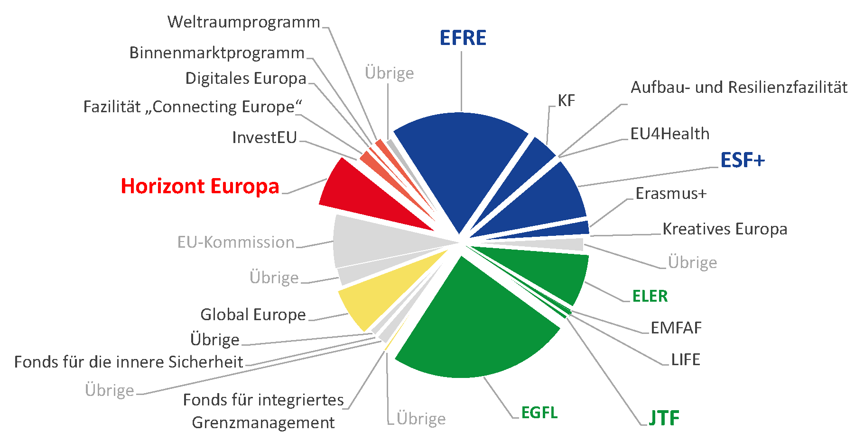
Budgets der Europäische Union
Instrumente im mehrjährigen Finanzrahmen 2021 – 2027 der EU
Gesamtbudget:
1.210.894 Mio. EUR
zu jeweiligen Preisen
Zahlen Stand Nov. 2020
Preisbasis 2018 mit Verpflichtungsermächtigungen (VE)
und BIP-Deflator 2%
Quelle: DG Budget

Slide 30
Budgets der Europäische Union
NextGenerationEU 2021 – 2023 (NGEU)
Gesamtbudget:
806.925 Mio. EUR
zu jeweiligen Preisen
Zahlen Stand Nov. 2020
Preisbasis 2018
Deflator 2%
Quelle: DG Budget

Slide 31
Budgets der Europäische Union
MFR 2021 – 2027 und NextGenerationEU (NGEU) anuisiert
MFFR Art. 5 12.538 Mio. EUR
NGEU 806.925 Mio. EUR
MFR 1.210.894 Mio. EUR
Gesamt 2.030.358 Mio. EUR
2021-2027 2 Billionen EUR
Zahlen Stand Nov. 2020
Preisbasis 2018 mit VE und BIP-Deflator 2%
Quelle: DG Budget

Slide 32
Europäische Union
NextGenerationEU ergänzt Instrumente des MFR (in Mrd. EUR)
 | NGEU | MFFR Art. 5 | MFR (MFF) | Rückflüsse | Gesamt
Horizon Europe (HEU) | 5.412 | 3.418 | 86.123 | 564 | 95.517
InvestEU Fund | 6.074 | 1.141 | 3.068 |  | 10.283
REACT-EU | 50.620 |  |  |  | 50.620
Recovery and Resilience Facility | Grant 337.969 Loan 385.855 |  | 864 |  | 724.688
EU Civil Protection Mechanism (rescEU) | 2.056 |  | 1.263 |  | 3.319
ELER (EAFRD) | 8.070 |  | 87.441 |  | 95.511
Just Transition Fund (JTF) | 10.868 |  | 8.453 |  | 19.321
 | 806.924

Slide 33
Europäische Union
Abkürzungen ausgewählter EU-Funds (Deutsch – Englisch)
EFRE | Europäischer Fonds für regionale Entwicklung | European Regional Development Fund (ERDF)
EGFL | Europäischer Garantiefonds für die Landwirtschaft | European Agricultural Guarantee Fund (EAGF)
ELER | Europäischer Landwirtschaftsfonds für die Entwicklung des ländlichen Raums | European Agricultural Fund for Rural Development (EAFRD)
EMFAF | Europäische Meeres-, Fischerei- und Aquakulturfonds | European Maritime, Fisheries and Aquaculture Fund (EMFAF)
ESF | Europäischer Sozialfonds | European Social Fund (ESF)
JTF | Fonds für einen gerechten Übergang | Just Transition Fund (JTF)
KF | Kohäsionsfonds | Cohesion Fund (CF)

Slide 34
Europäische Union
Abkürzungen (Deutsch – Englisch)
ARF | Aufbau- und Resilienzfazilität | Recovery and Resilience Facility (-)
HEU | Horizont Europa | Horizon Europe (HEU)
MFR | Mehrjähriger Finanzrahmen | Multiannual Financial Framework (MFF)
 | Verordnung (EU, Euratom) 2020/2093 des Rates zur Festlegung des mehrjährigen Finanz-rahmens für die Jahre 2021 bis 2027 | Multiannual Financial Framework Regulation (MFFR)
NGEU | NextGenerationEU | NextGenerationEU (NGEU)
rescEU | Katastrophenschutzverfahren der Union | Union Civil Protection Mechanism (rescEU)

Slide 35
Synergien
Synergiepotenziale aus EU-Fördermitteln
Synergien | sind gefordert und möglich beim Einsatz von EU-Fördermitteln aus
 | von der EU alleine verwalteten Förderprogrammen | von der EU und den Mitgliedstaaten oder Regionen gemeinsam verwalteten Förderprogrammen, in NRW
 | Horizont Europa LIFE Digitales Europa ARF | EFRE & JTF ETZ/ Interreg ESF+ & JTF EIP-Agri
 | EU-Partnerschaften
Synergieoptionen | Upstream-Synergien Downstream-Synergien

Slide 36
Strategische Beratungen
Beratungsansätze
Anforderungen und Erwartungen
bei Förderberatungen
bei strategischen Beratungen für Synergien
Beratungsprozess

Slide 37
Strategische Beratungen
Anforderungen/ Erwartungen bei Förderberatungen
Informationen über relevante Förderprogramme/ -möglichkeiten geben
Prüfung der Kongruenz von Idee/ Innovationszielen mit den Zielen des Fördermittelgebers bzw. des Förderprogramms
Prognose der Förderfähigkeit aus thematischer Sicht
Identifizierung möglicher Ausschlussgründe
Wirtschaftliche Anforderungen und finanzielle Konsequenzen aus Förderprojekten aufzeigen
Hilfestellungen bei der Antragsentwicklung, u.a. bei
der Definition der Arbeitsschritte und des Lösungsweges
ggf. der Auswahl und Einbeziehung von Projektpartnern
der Kalkulation der Projektausgaben ggf. mit Verteilung auf Projektpartner

Slide 38
Strategische Beratungen
Anforderungen/ Erwartungen bei Förderberatungen
Unterstützung bei der Antragstellung
mit rote Fäden für Argumentationen und Highlights, Hürden und Fallen
frist- und formgerechte Antragstellung (Formulare, Texten, Tabellen, Grafiken)
Feedback zu Projektskizzen/ Anträgen geben möglichst aus Evaluator-Sicht
Hilfen bei der richtlinienkonformen Abrechnung der Projektausgaben und der Berichterstattung während und bei Abschluss des Projektes
Anleitung zum begleitenden Projektmanagement und –controlling zu F+I-Themen, Zielerreichung, Projektausgaben
Empfehlungen zur Verwertung der Ergebnisse während und nach Projektlaufzeit durch Vermarktung, Transfer, Lizenzen, Rechte usw.

Slide 39
Strategische Beratungen
Anforderungen/ Erwartungen bei strategischen Beratungen
Analyse der übergreifenden Technologie- und Verfahrens- und Produkt-Roadmap des Unternehmen
Analyse der Forschungsagenda und –ziele der Einrichtung aus Wissenschaft oder Forschung
Segmentierung der Roadmap bzw. Agenda in Entwicklungs- bzw. Förderprojekte
Rollierende Prozess zur Auswahl der Förderprogramme und jeweils Prognose der Förderfähigkeit mit
Thematische Prüfung der F+I-Ziele
Zeitplanung zur seriellen Umsetzung in F+I-Projekten
Zeit- und Projektplan zur Umsetzung der Roadmap bzw. Forschungsagenda

Slide 40
Strategische Beratungen
8
Markteinführung
Vorgespräch mit Innovationsakteur:in
1
7
zweite Zwischenevaluation
Bedarfe, Erfahrungen, TRL-/SRL-Level, Beispiel
Bewertung Rückläufe, Strategieprüfung
Abgleich der Ziele und Bedarfe mit den Förderprogrammen
2
Anpassung der Umsetzung an die Entwicklung
Gesundheit, Food, Energie
6
Auswahl der Programme, Calls, Maßnahmen
Bei Akteur:in und Umwelt, Monitoring neue Programme, Clls etc.
Diskussion der Vorschläge mit Innovationsakteur:in
3
5
erste Zwischenevaluation
Strategische Ziele, Projekte, Roadmap, Zeit- und Maßnahmenplan
Bewertung Rückläufe, Strategieprüfung
4
Start der Umsetzung
Beteiligung, Begleitung
Notes:
Idealtypischer Prozess (nicht-linear, sondern vernetzt und iterativ)
Kein geschlossener Kreis, offenes System und Vernetzung
Ankündigung für Round Table und Synergien-Workshops

Slide 41
Dr. Uwe Birk
bi@zenit.de
0208 3000 4-49
www.synergien-nrw.de

